Slide 1
大学生聚集地
大学生社交软件

Slide 2
登陆注册界面
首页发帖
交友匹配
个人信息维护

Slide 3
01
登陆注册界面

Slide 4
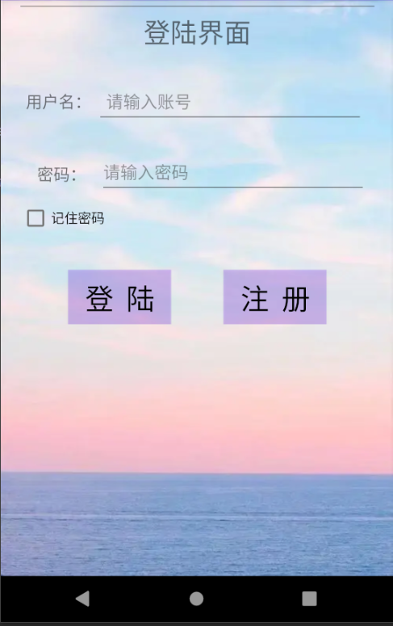
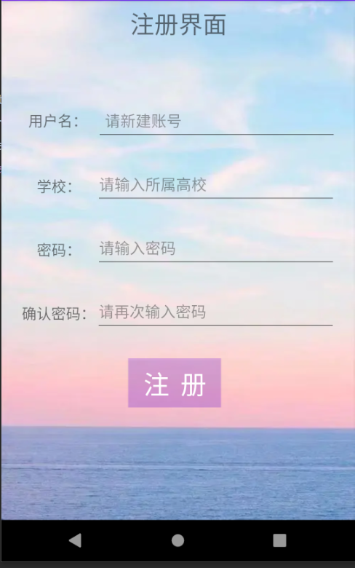

Slide 5
02
首页、发帖

Slide 6
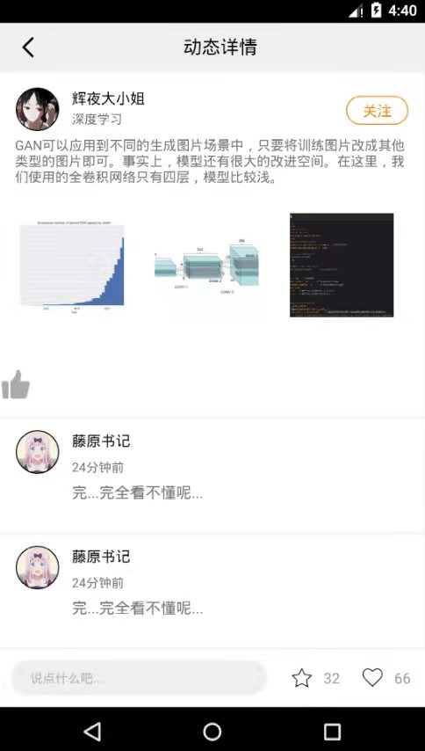
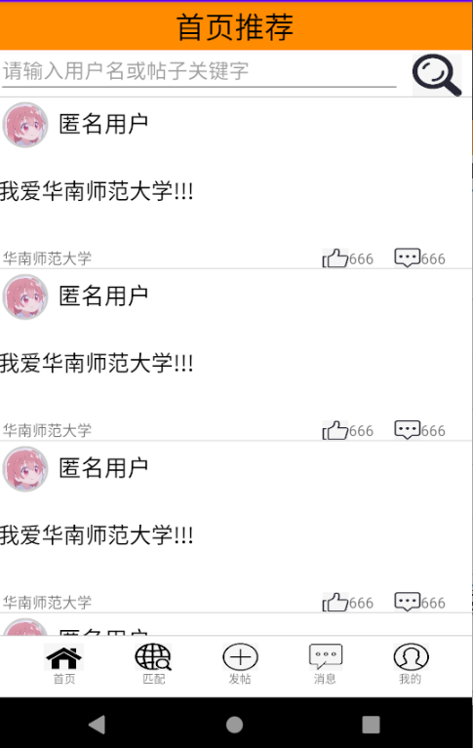
登陆后进入首页，可以浏览帖子、进行点赞评论

Slide 7
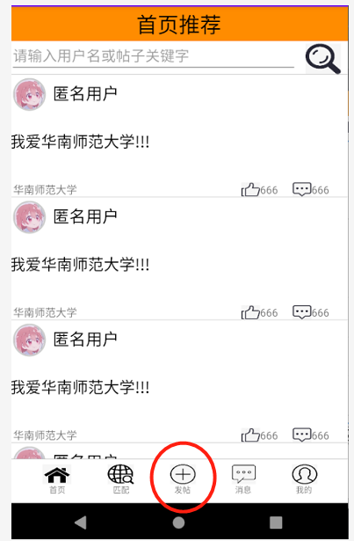
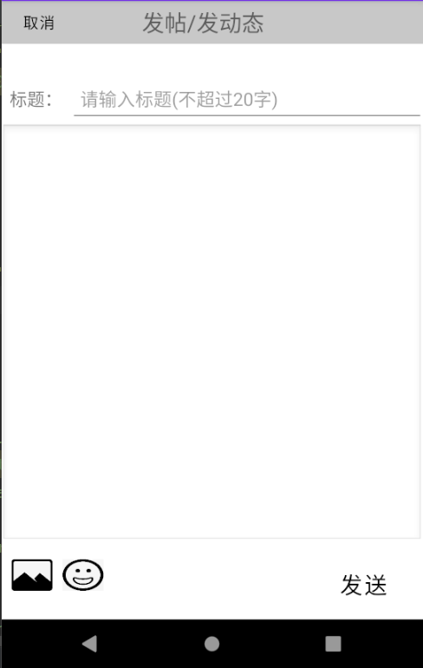
点击首页中心发帖按钮后可以弹出发帖界面

Slide 8
03
交友匹配

Slide 9
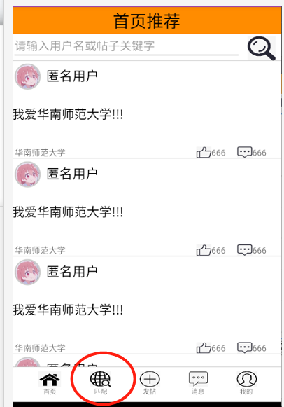
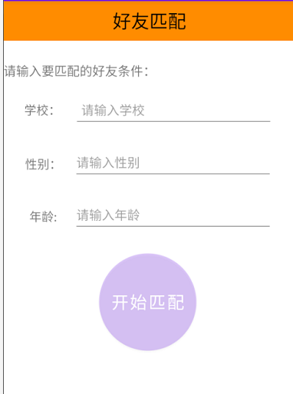
点击好友匹配的按钮，可以弹出好友筛选条件，可以选择被匹配人的年龄、性别及学校等！

Slide 10
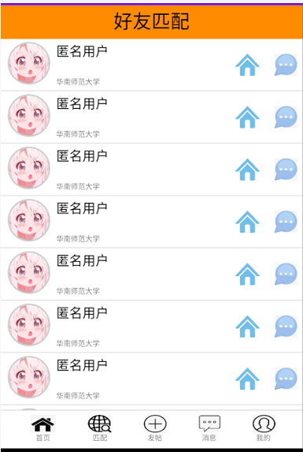
匹配成功的好友会在下面显示，可以向对方发送信息等

Slide 11
04
个人信息维护

Slide 12
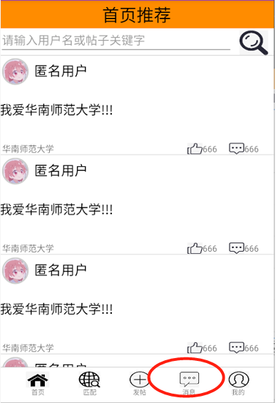
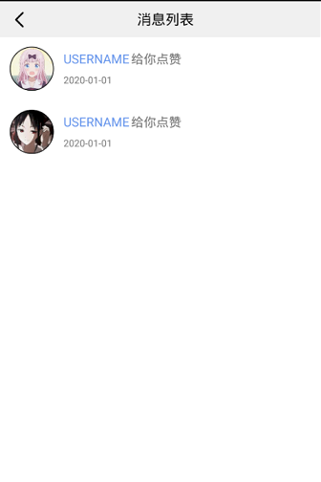
点击主页的消息按钮，会弹出收到的消息界面

Slide 13
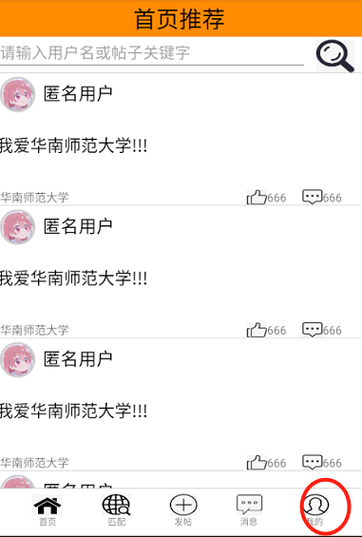
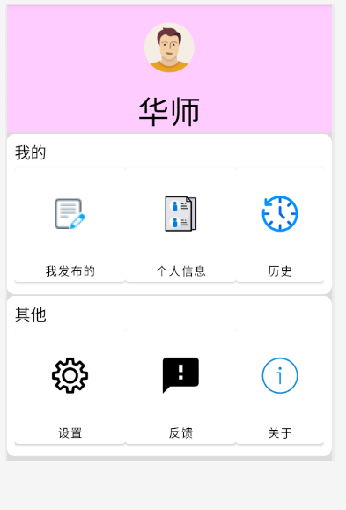
点击主页的消息按钮，会弹出收到的消息界面

Slide 14
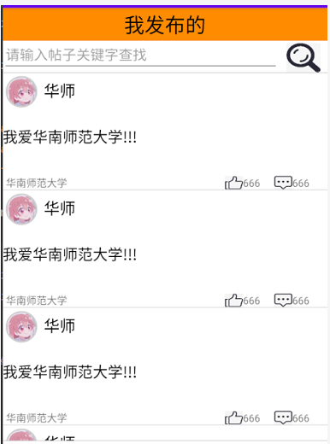
点击”我发布的”，弹出我发布的帖子

Slide 15
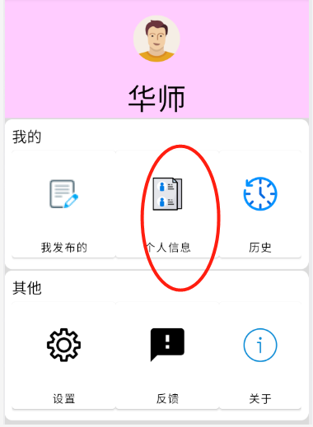
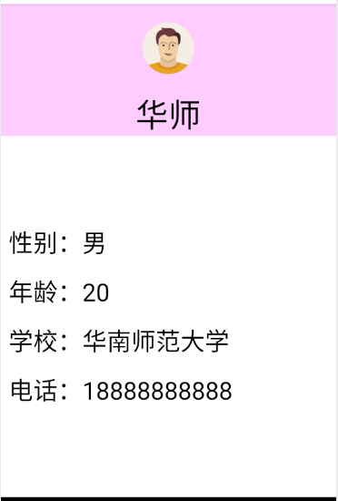
点击”个人信息”，弹出登陆账号的个人信息，可以进行修改

Slide 16
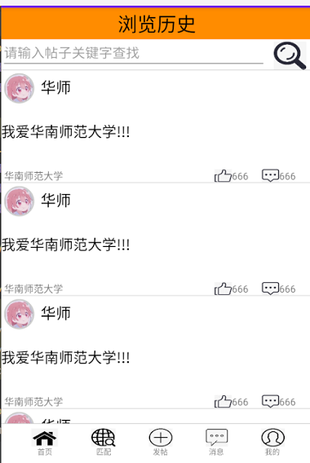
点击”历史”，弹出历史记录

Slide 17
谢谢

